Slide 1
2013年3月及春季气候预测
史湘军
河北省气候中心

Slide 2
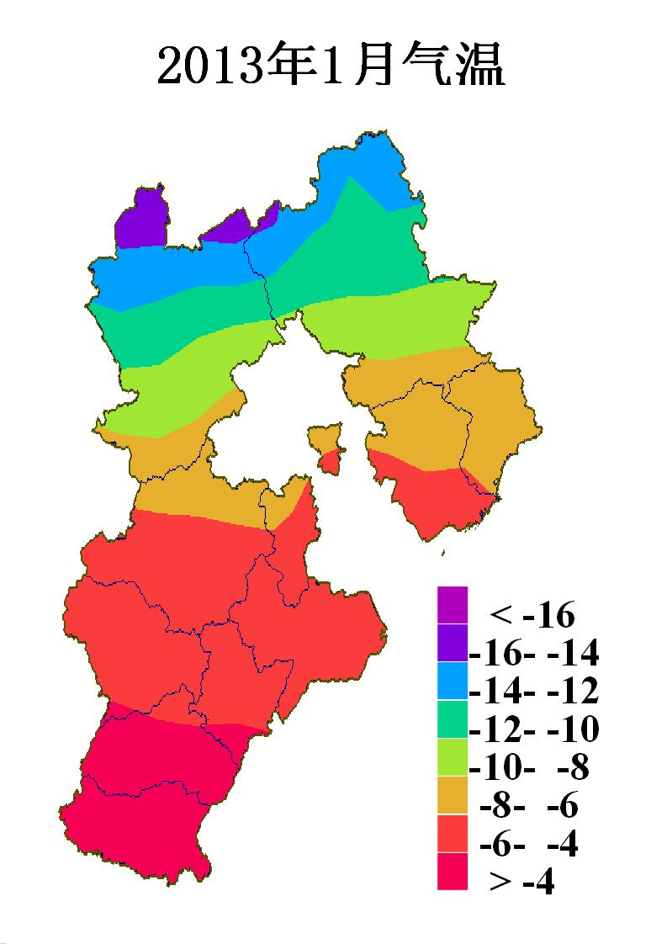
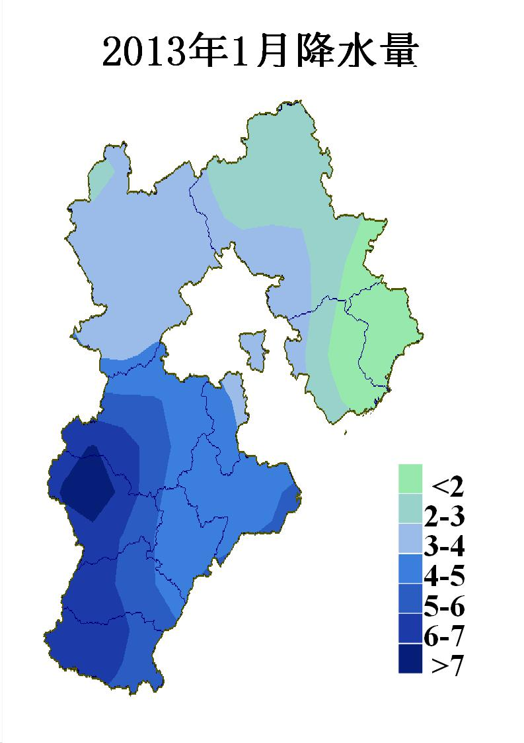
近期气候状况——1月
河北全省平均气温-6.0度，偏低1.4度。中南部地区较北部地区气温偏低更为明显。全省平均降水4.3毫米，偏多6成。其中，东北部地区降水偏少，其他地区降水偏多。

Slide 3
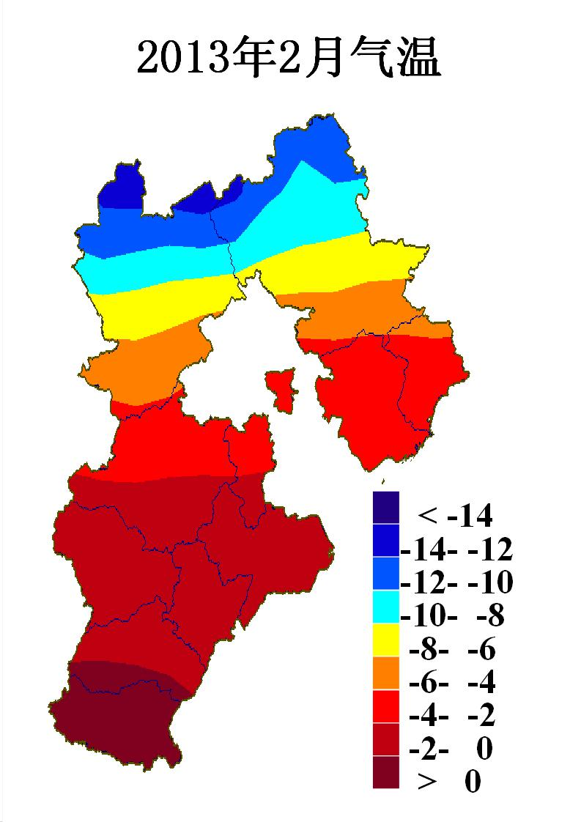
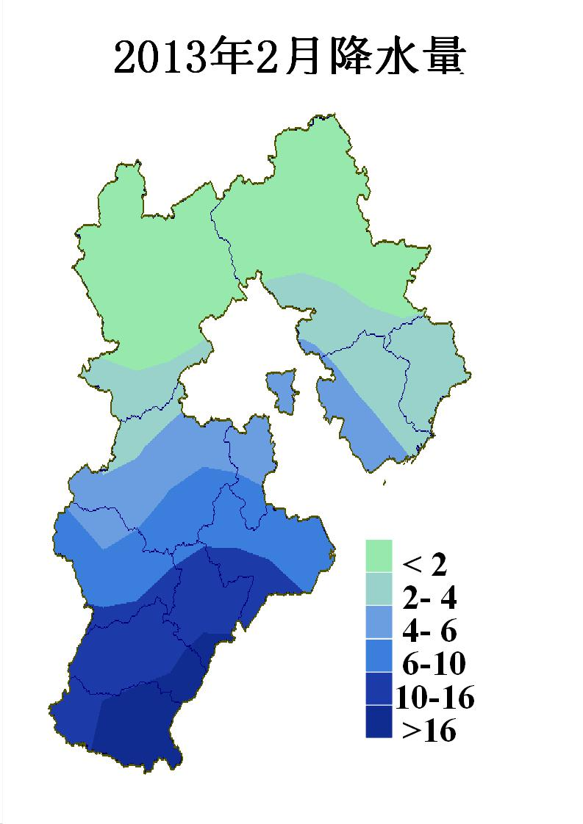
近期气候状况——2月
至20日，河北全省平均气温-3.3度，偏低1.6度。11个地市气温都偏低。全省平均降水7.6毫米，偏多1.4倍。其中，西北部地区降水偏少，东北部降水正常，中南部降水极多。

Slide 4
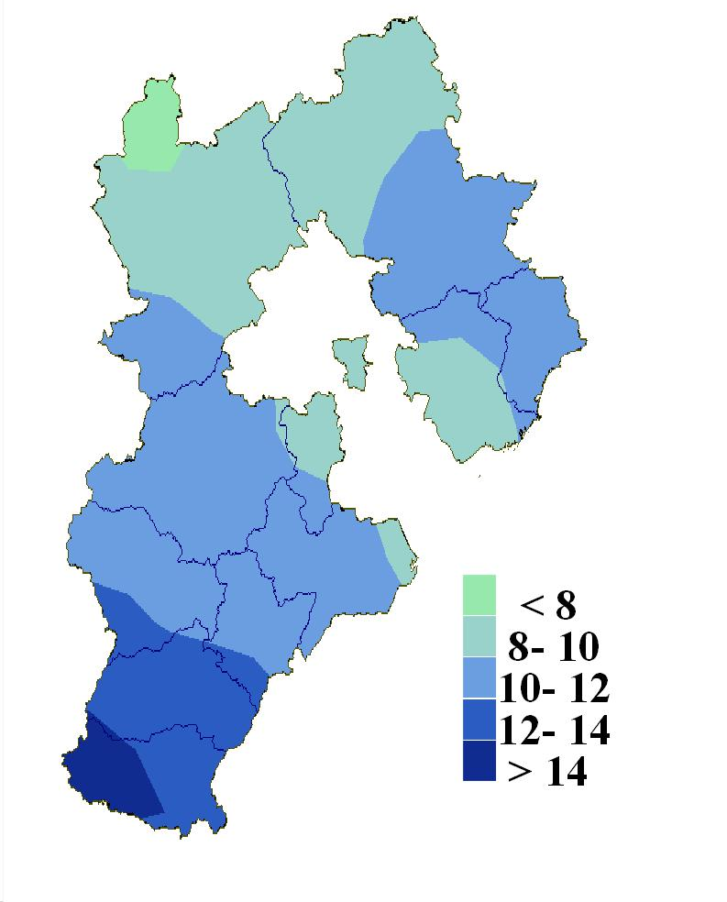
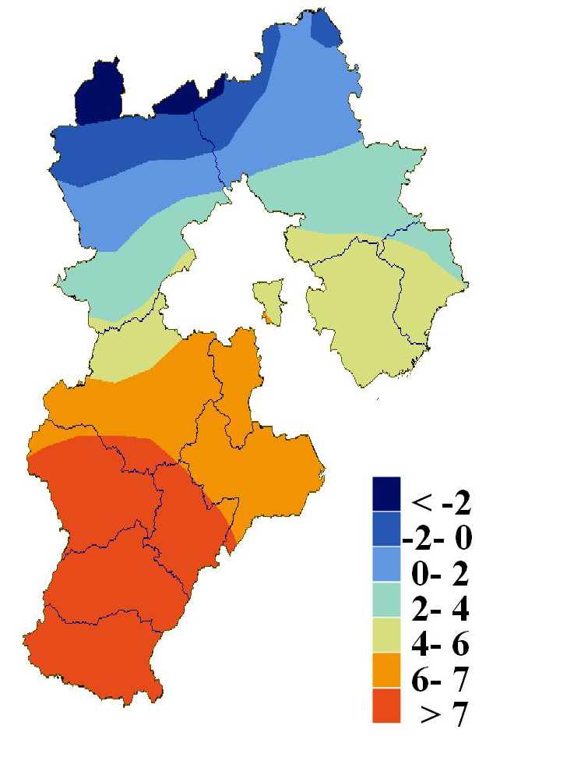
3月气候平均气温降水
降水
气温

Slide 5
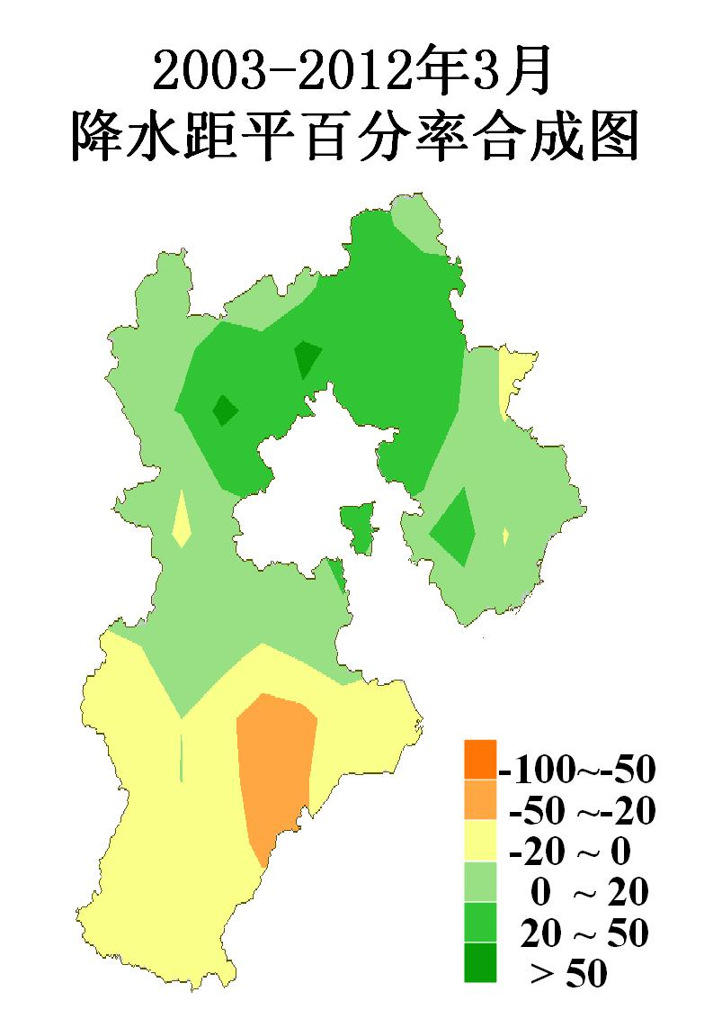
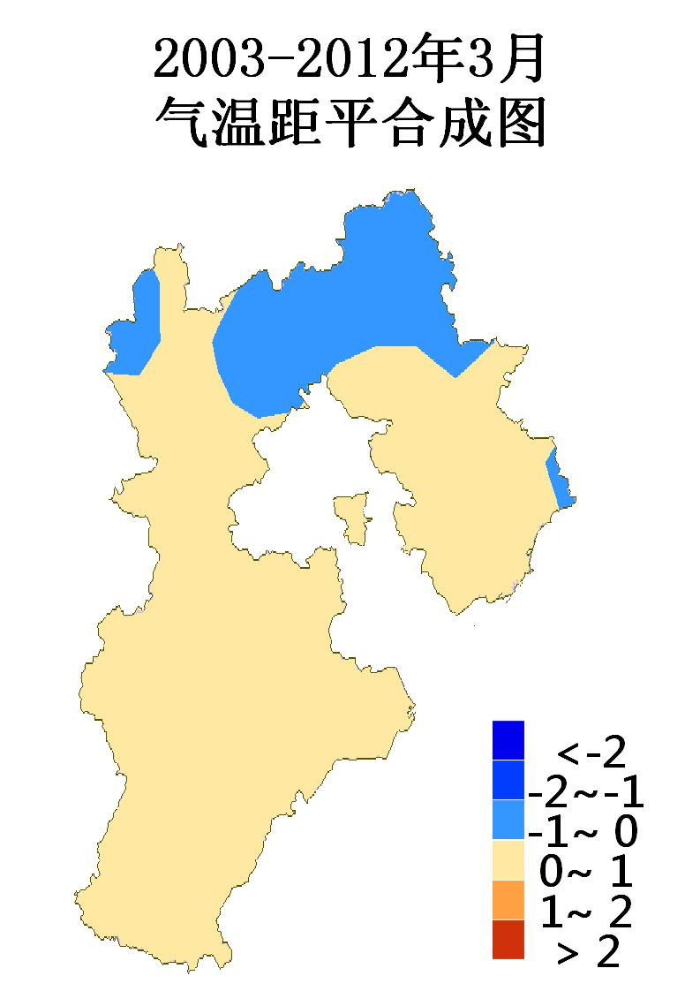
年代际背景

Slide 6
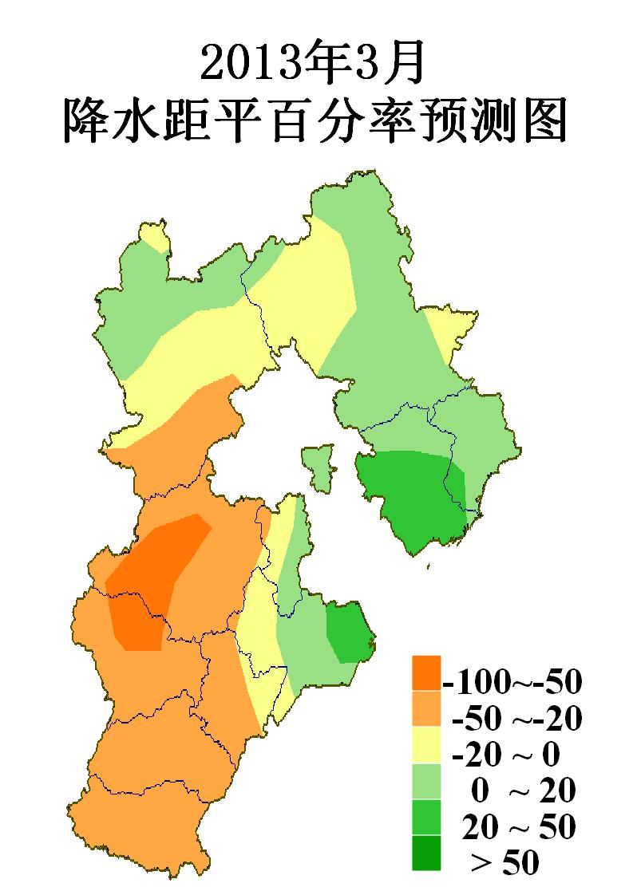
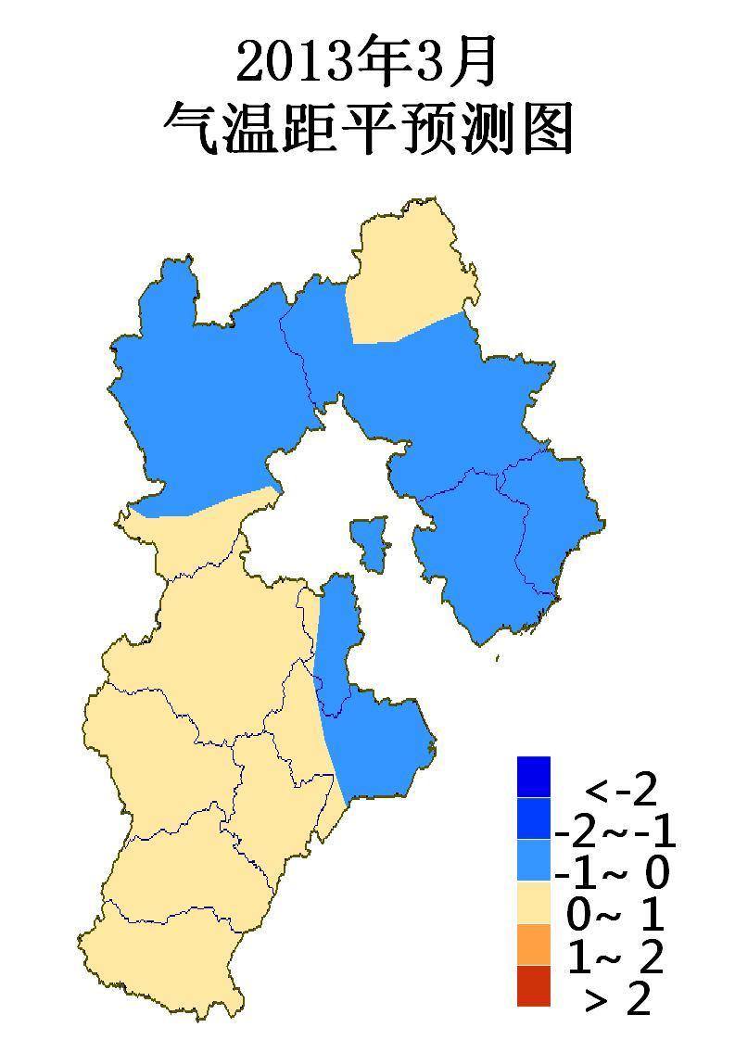
3月的预测（16日制作）
降水： 北部降水正常，中南部降水偏少。
气温： 北部气温正常，南部气温略高。

Slide 7
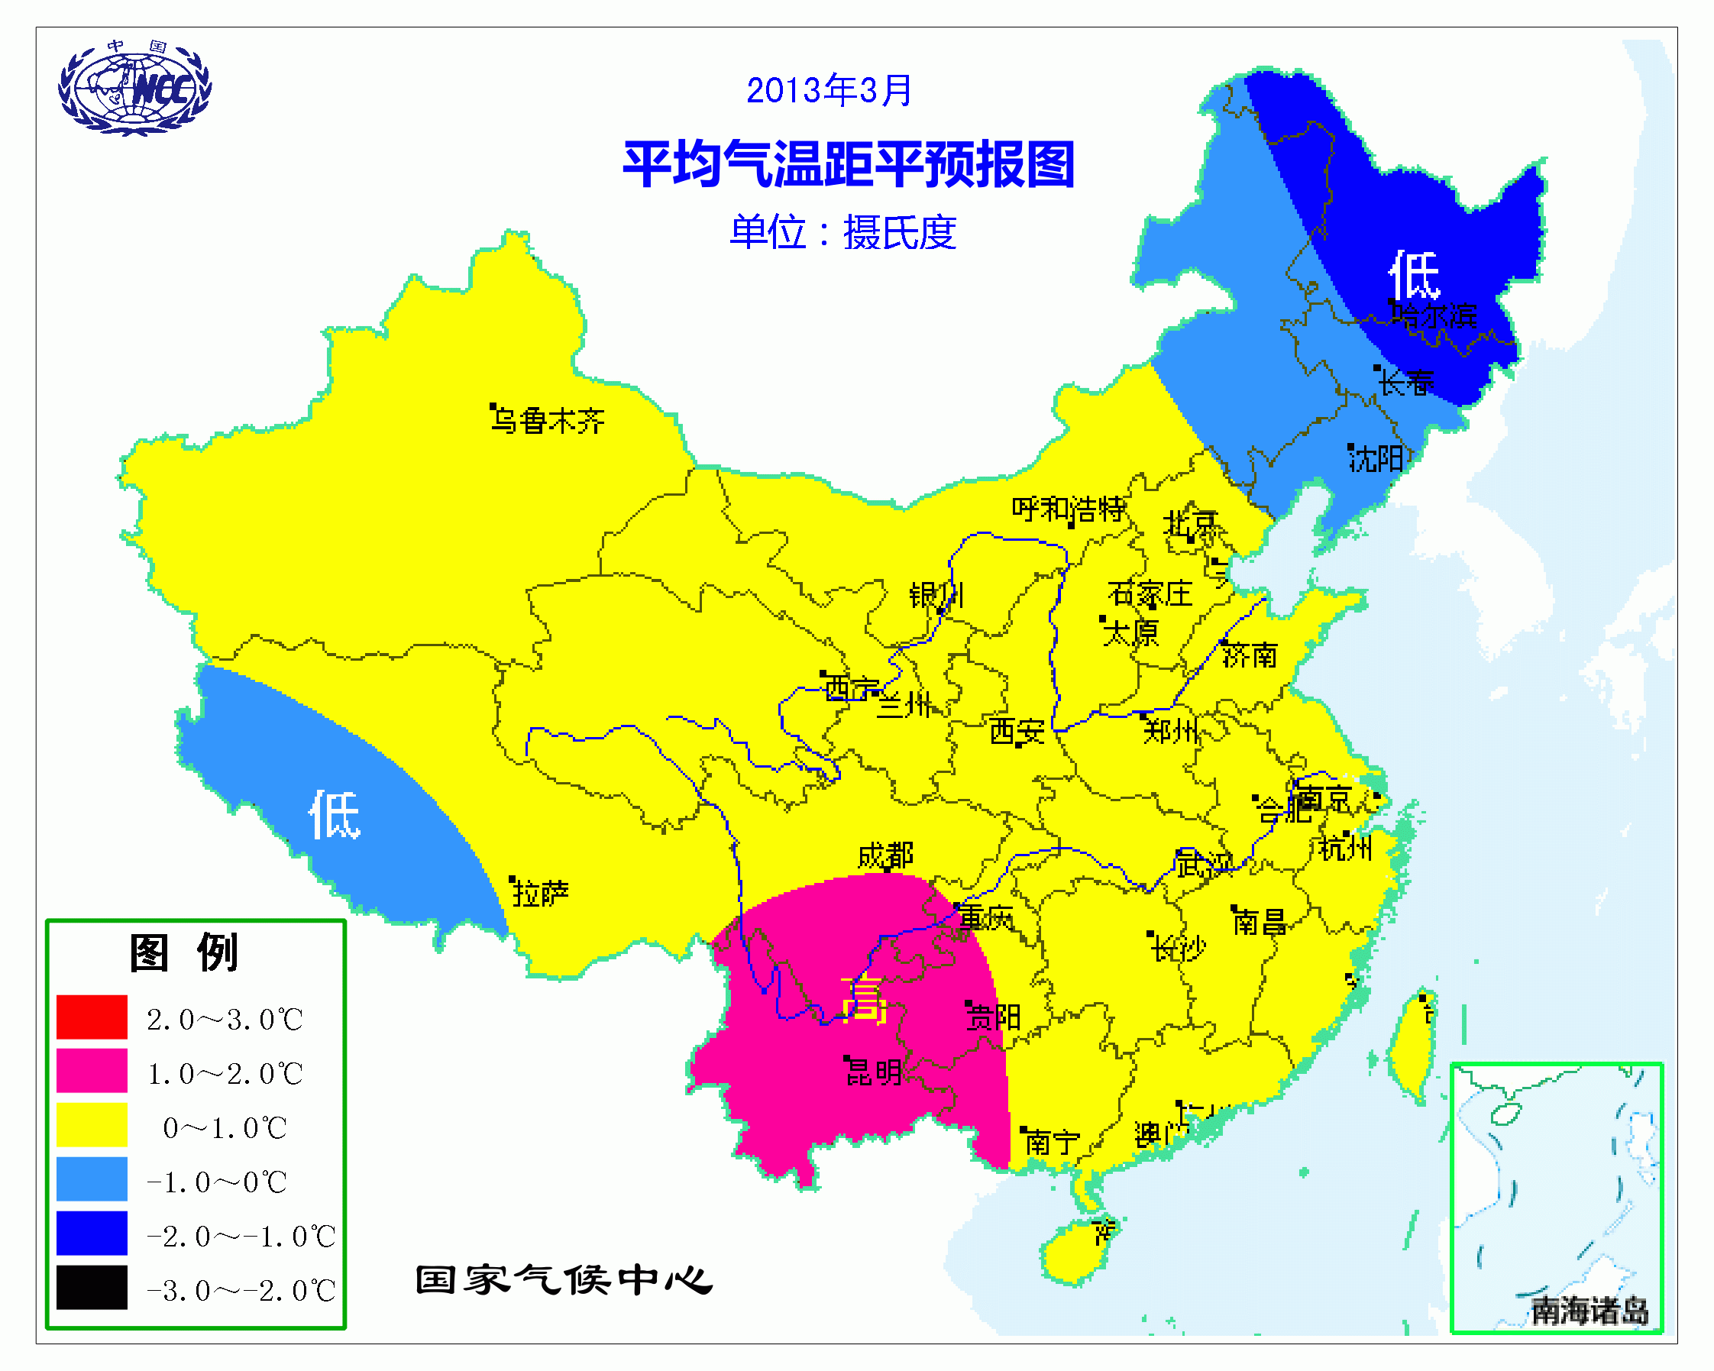
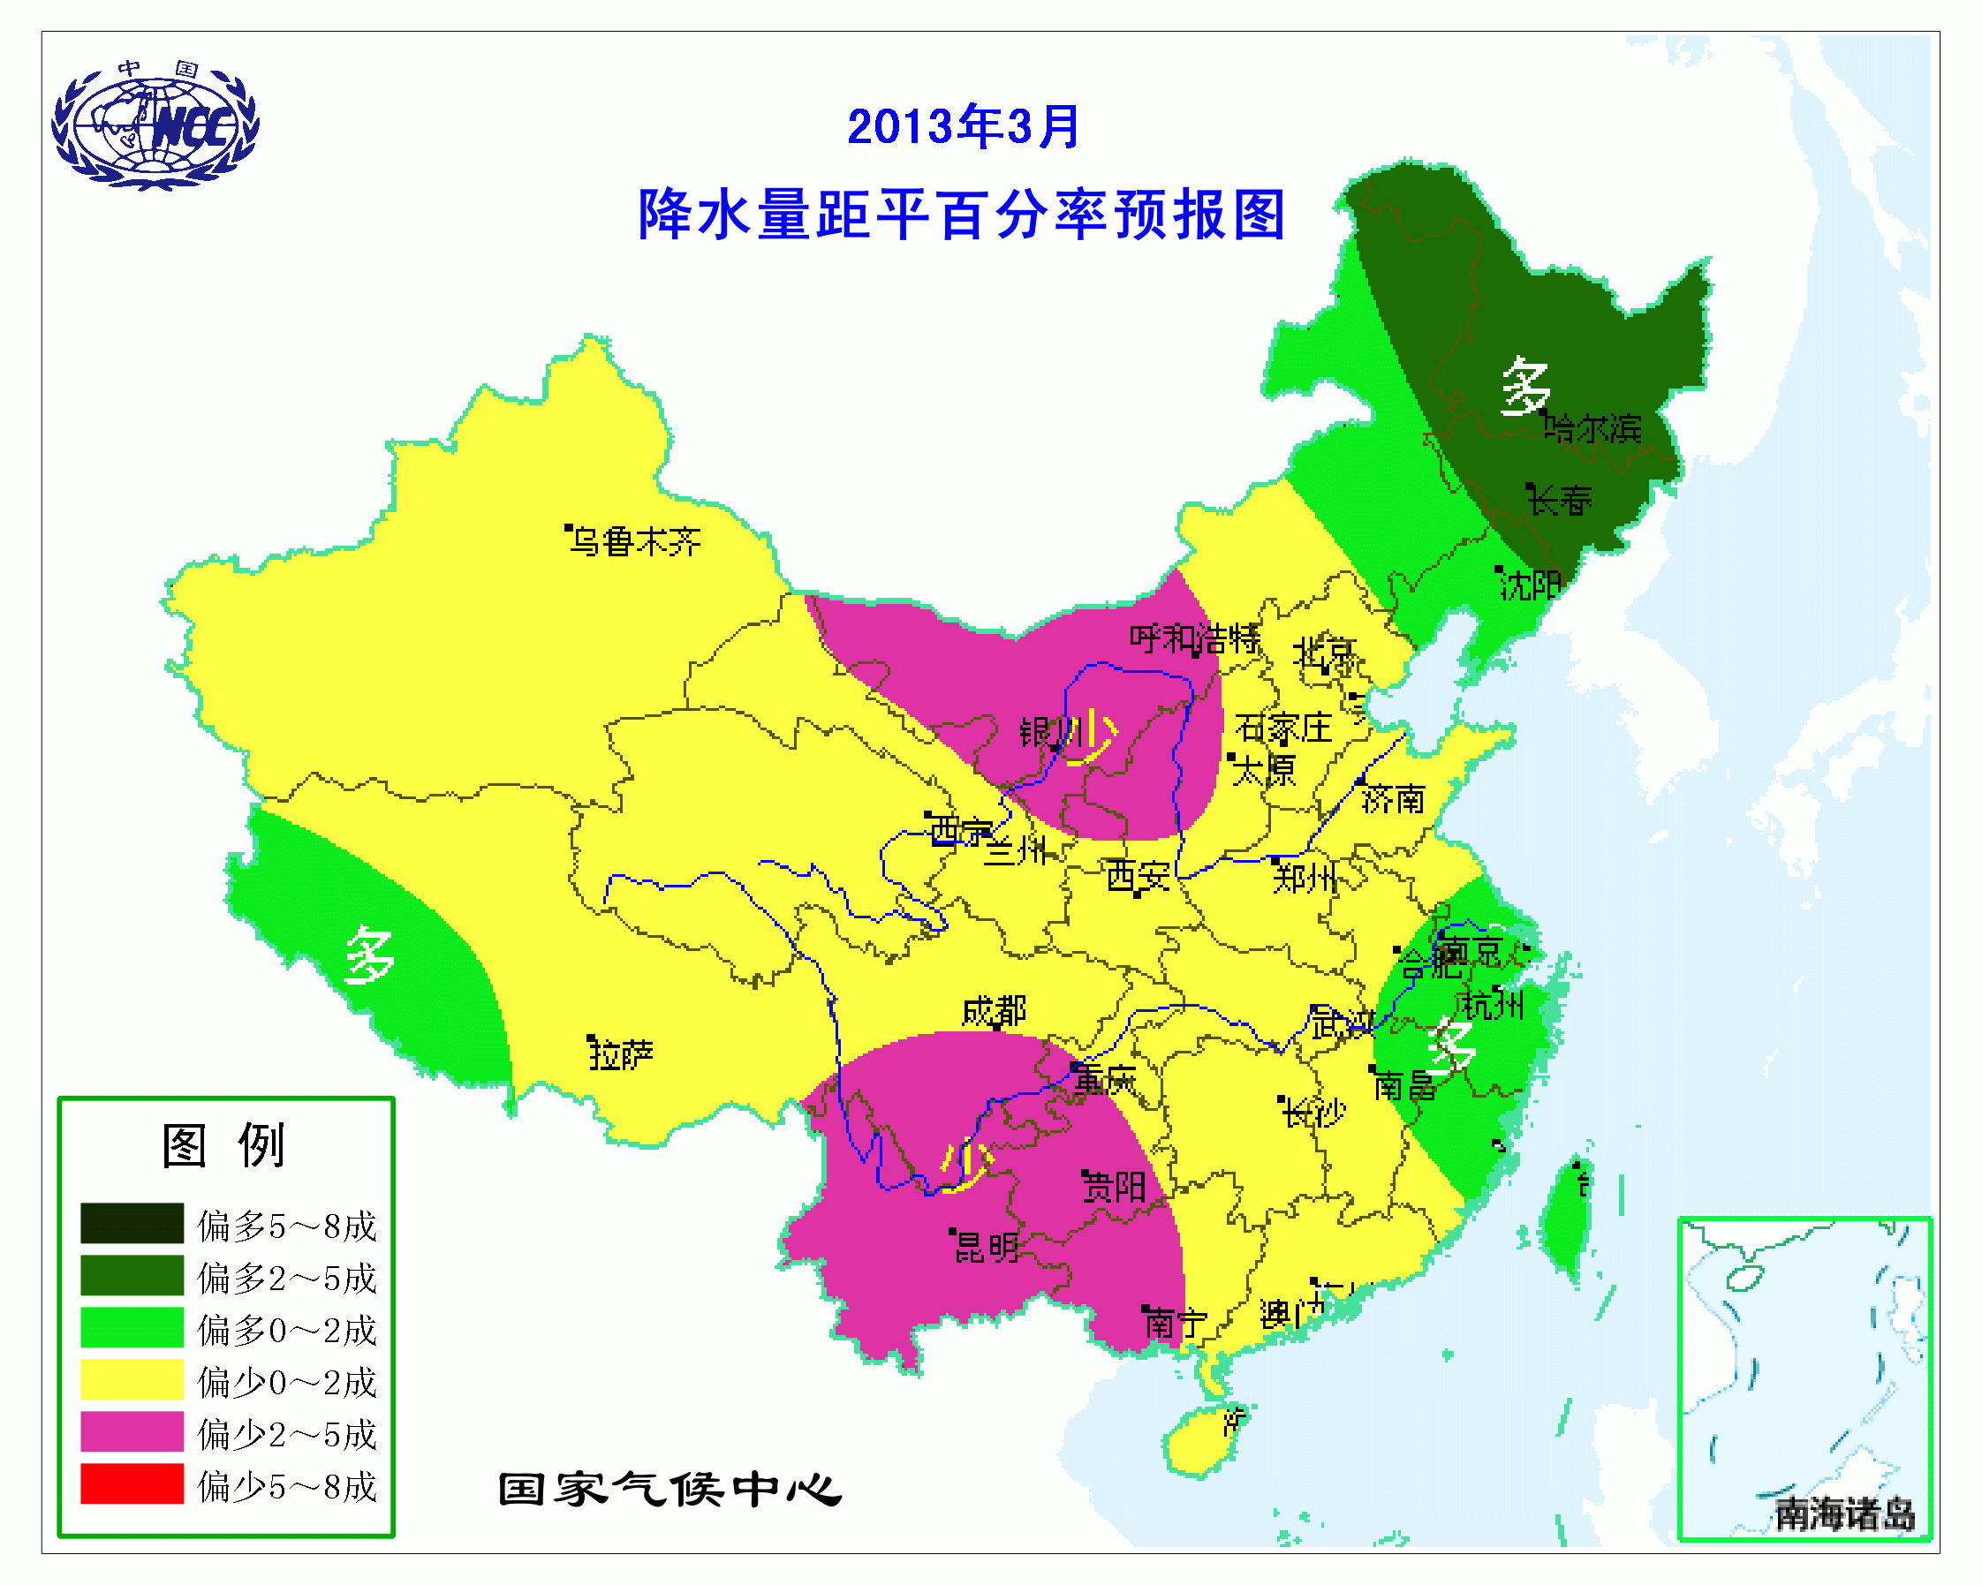
国家局3月预测(22日发布）

Slide 8
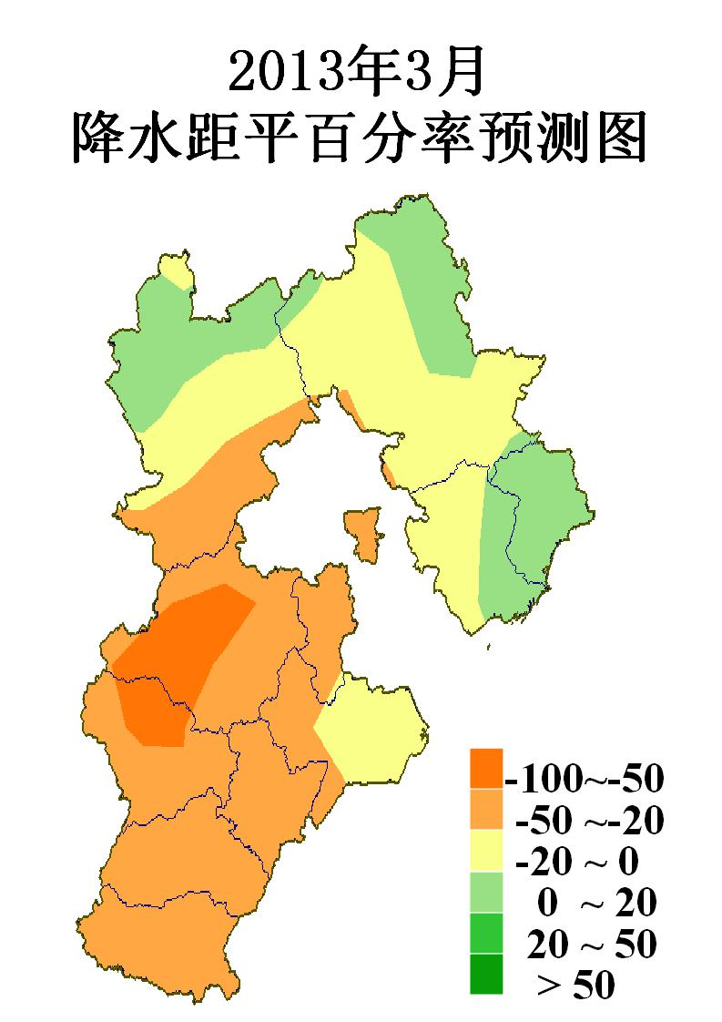
3月的预测（26日制作）
降水： 北部降水正常，中南部降水偏少。
气温： 北部气温正常，南部气温略高。

Slide 9
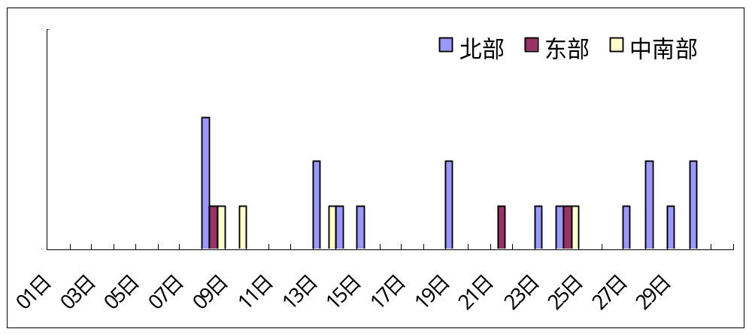
5个前90天过程相似年
预测3月降水过程

Slide 10
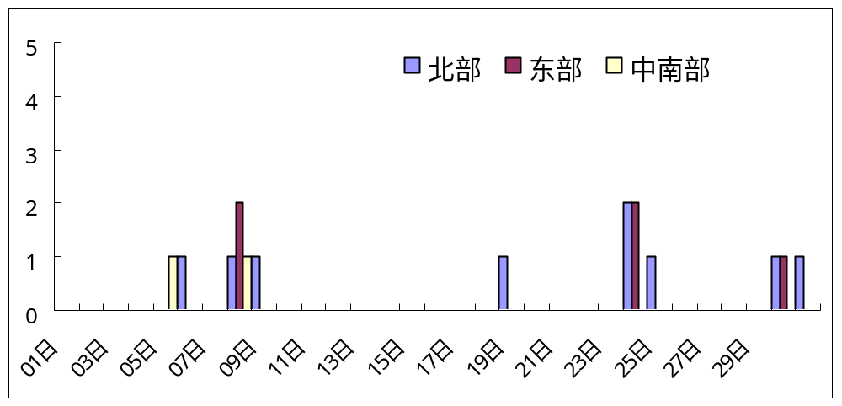
5个前90天过程相似年
预测3月降温过程

Slide 11
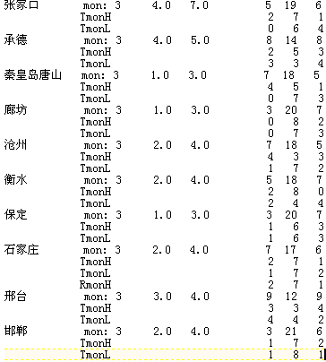
3月 寒潮统计特征
正常年份北部地区寒潮日数4、5天，月平均气温偏低时，寒潮日数偏多。但是，在中南部，这种关联不明显。

Slide 12
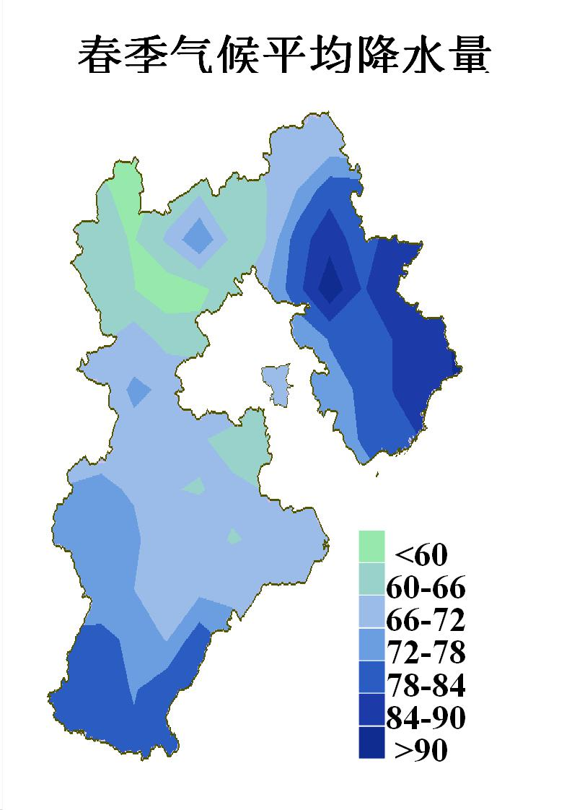
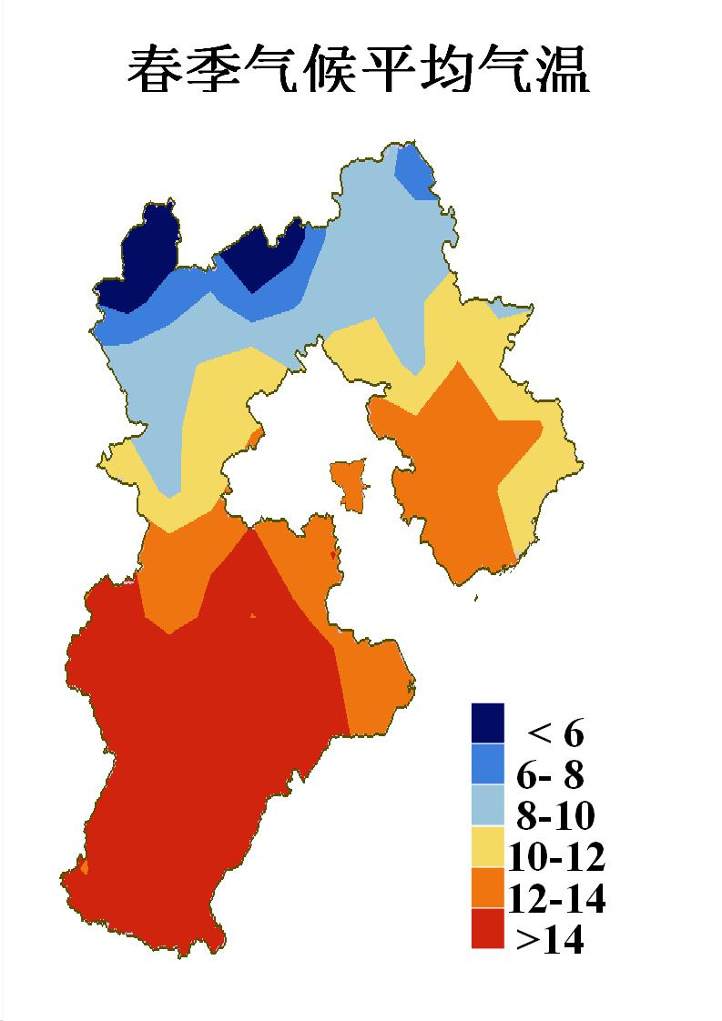
河北春季气候特征

Slide 13
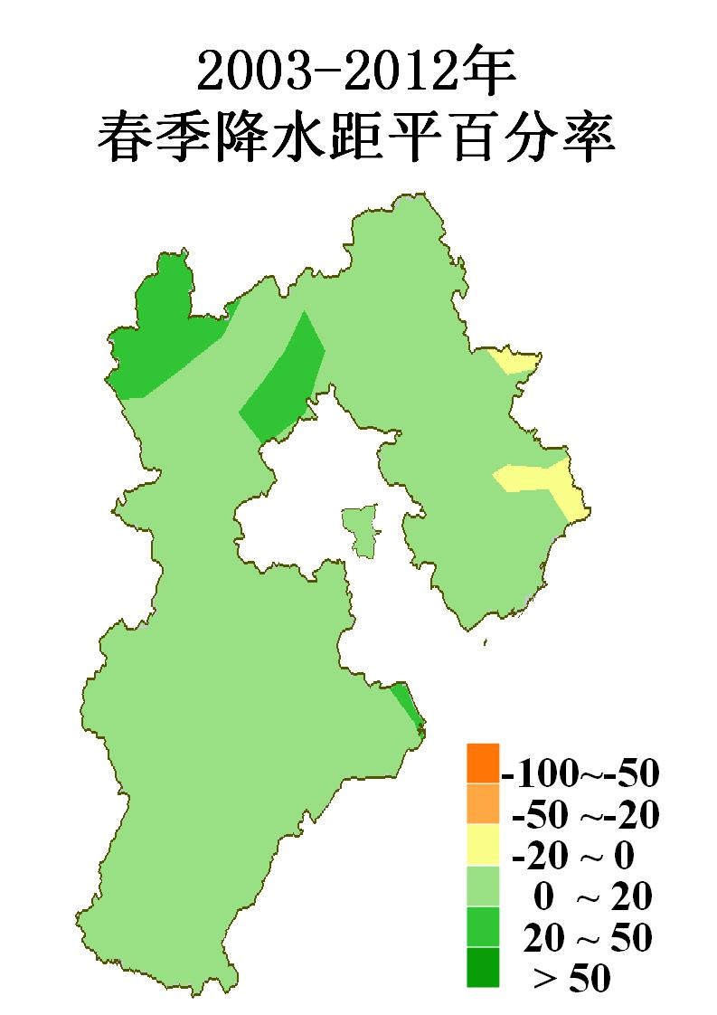
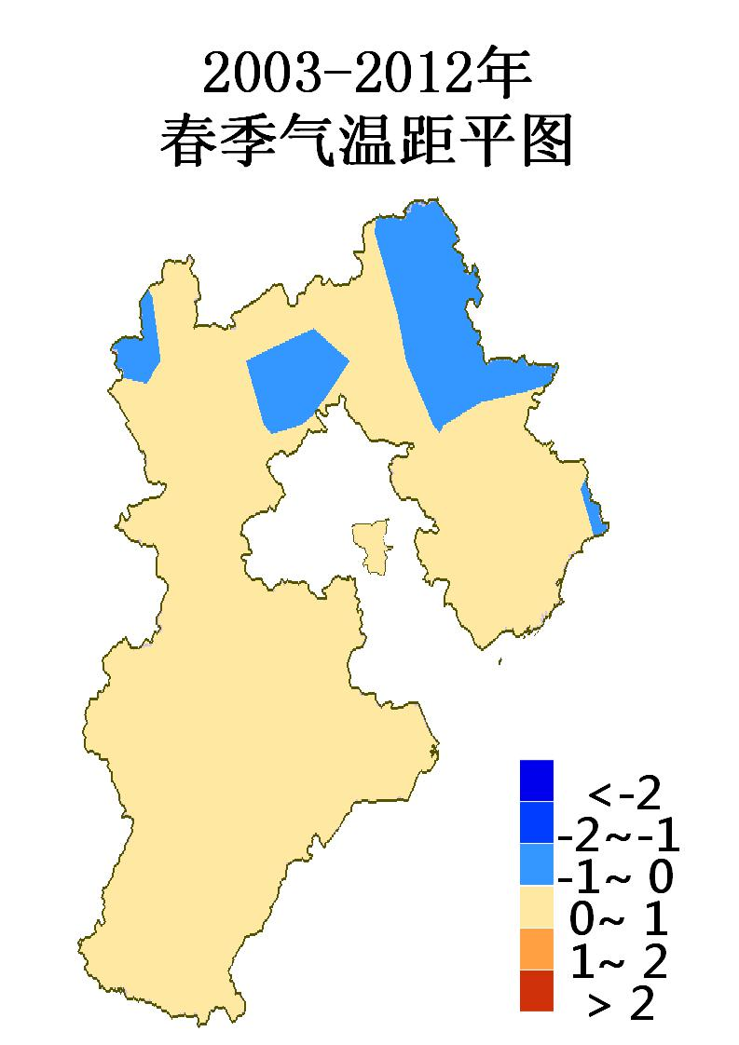
春季气温降水年代际背景

Slide 14
河北春季预测意见
降水：
全省降水接近常年，中南部地区有偏多可能。
气温：
全省气温略高。

Slide 15
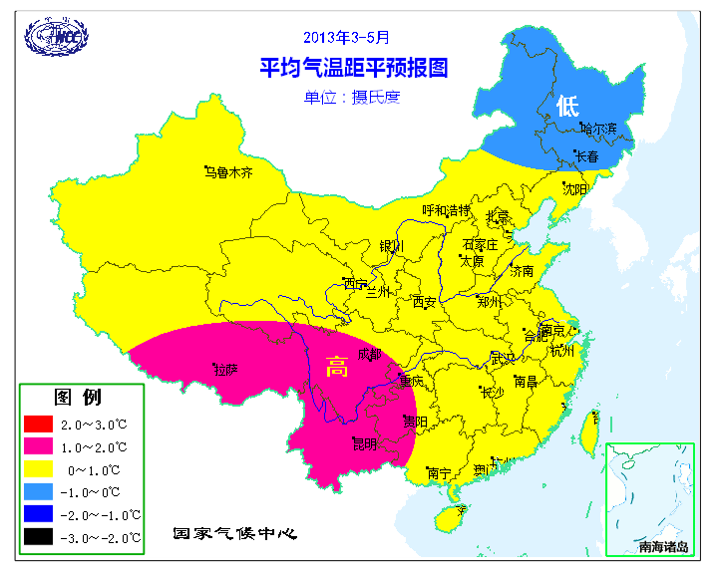
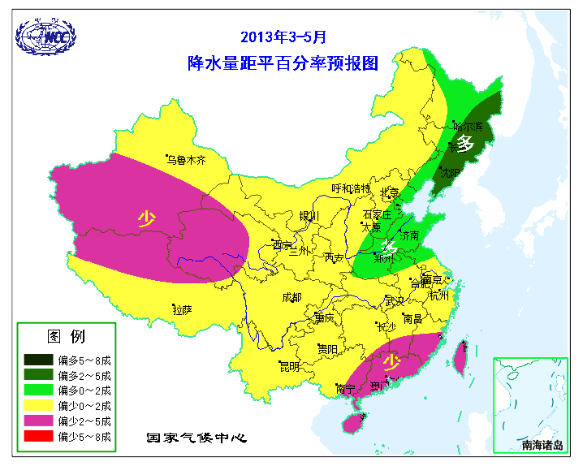
国家局春季预测意见

